Slide 1
Prezentacija
https://prezi.com/bw4aur_4uice/festacropak-sto-je-potrosacima-vazno/

Slide 2
Što je potrošačima važno?
12/05/2016

Slide 3
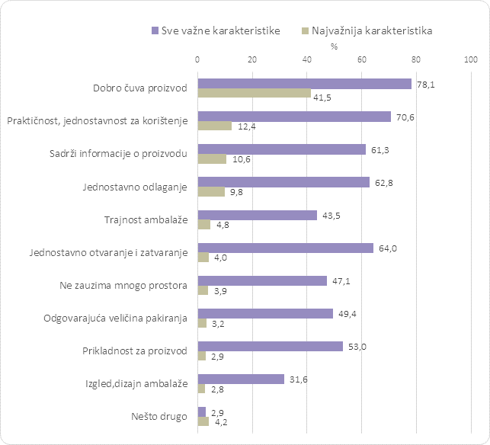
Istraživanje 2015.

Slide 4
Cropak po izboru potrošača
Ocjenjivane karakteristike:
Poticaj na kupnju
Izgled, dizajn
Zaštita proizvoda
Rukovanje
Prepoznatljivost marke
Čitljivost informacija
Dostupnost informacija
Opća ocjena

Slide 5
Cropak po izboru potrošača
10 nominiranih ambalaža
Ekstra djevičansko maslinovo ulje 0,75 l i 0,5 l – Trenton
Graševina Velika berba 2011 - Iločki podrumi
Jubilarni sir Pagus – Paška sirana
Korlat serija vina – Badel 1862
Plidenta healthcare specijalne zubne paste – Neva
Podravka delikates paštete – Podravka
Serija Jana - samo ljubav – Jamnica
Serija Jana vitamin – Jamnica
Vegeta - Twist i Grill – Podravka
Vegeta - univerzalni dodatak jelima - Podravka

Slide 6
Cropak po izboru potrošača
400 ispitanika
4 grada
Obradom podataka utvrđene su važnosti pojedinih karakteristika ambalaže na temelju kojih možemo zaključujemo što je najvažnije za opću ocjenu ambalaže iz aspekta potrošača.

Slide 7
Važnost pojedinih karakteristika

Slide 8
Važnost pojedinih karakteristika

Slide 9
Važnost pojedinih karakteristika

Slide 10
Važnost pojedinih karakteristika

Slide 11
Važnost pojedinih karakteristika

Slide 12
Važnost pojedinih karakteristika

Slide 13
Važnost pojedinih karakteristika

